Slide 1


CHOIX DES POINTS D’INTERCONNECTION DE DEUX RESEAUX ELECTRIQUEMENT ISOLES PAR LE CRITERE DU MINIMUM DE PUISSANCE: CAS DU RIS ET DU RIN ET CONCEPTION DE LA LIGNE D’INTERCONNEXION
Mémoire de Fin d’Études d’Ingénieur du Génie Electrique
Thème :
Mémoire présenté et soutenu par :
MBUA CLAUDE LEWIS NDI
Devant le Jury composé de :
Président : Pr. THOMAS BOUETOU
Rapporteur : Pr. TCHUIDJAN ROGER
Examinateur : Dipl.-Ing. TABE N. MOSES, MBA

Slide 2
SOMMAIRE
INTRODUCTION
CONTEXTE ET PROBLEMATIQUE
METHODOLOGIE
RESULTATS ANALYSES ET COMMENTAIRES
CONCLUSION ET PERSPECTIVES
Notes:
Notre présentation se déroulera comme suit:
Une introduction
Un contexte
Méthodologie de solution
Résultats, analyses and commentaires
Et conclusions and perspectives
En introduction,

Slide 3
INTRODUCTION
CONTEXTE ET PROBLEMATIQUE
METHODOLOGIE
RESULTATS ANALYSES ET COMMENTAIRES
CONCLUSION ET PERSPECTIVES
Croissance de l’emploi
Jeunes
Développement du tissu industriel
Disponibilité de l’énergie électrique au Nord
Interconnexion RIS-RIN
Choix des points d’interconnexion
Notes:
Le Cameroun dans ses objectifs de Croissance doit pouvoir assurer des emplois descents aux jeunes et en particulier ceux du Nord, qui sont une couche vulnérable de la population étant exposés à l’exode rurale et à la séduction des groupes terroristes. Pour palier à ce problème, il est impératif pour le Cameroun de développer son tissu industriel dans la partie Nord du pays, ce qui ne pourrait se faire qu’en rendant disponible l’énergie électrique en quantité et en qualité. Et vu que plus de 80% du potentiel hydroélectrique se trouve dans la partie Sud du pays, il faudrait acheminer cette énergie vers le Nord à travers une interconnexion entre les deux réseaux principaux qui sont le RIS et RIN. Afin de limiter les coûts de construction et d’exploitation pour le concessionnaire du réseau électrique tel ENEO ou la futur SONATREL, il est important de façon optimal les points d’interconnexion sur chaque réseau notamment en s’appuyant sur le critère de pertes de puissances minimum.
3

Slide 4
SOMMAIRE
INTRODUCTION
CONTEXTE ET PROBLEMATIQUE
METHODOLOGIE
RESULTATS ANALYSES ET COMMENTAIRES
CONCLUSION ET PERSPECTIVES
Notes:
En context et problématique:

Slide 5
INTRODUCTION
CONTEXTE ET PROBLEMATIQUE
METHODOLOGIE
RESULTATS ANALYSES ET COMMENTAIRES
CONCLUSION ET PERSPECTIVES
Présentation du système électrique Camerounais
Présentation du système électrique camerounais
Exigences d’une interconnexion
Réseau Interconnecté Nord (RIN)
Inconvénients et avantages de l’interconnexion
Système électrique camerounais
Réseau Interconnecté Sud (RIS)
Graphe de production consommation RIS RIN
Réseau isolé de l’Est
(RIE)
Problématique
Notes:
5

Slide 6
INTRODUCTION
CONTEXTE ET PROBLEMATIQUE
METHODOLOGIE
RESULTATS ANALYSES ET COMMENTAIRES
CONCLUSION ET PERSPECTIVES
Présentation du système électrique Camerounais
Présentation du système électrique camerounais
LE RESEAU INTERCONNECTE NORD (RIN)
Exigences d’une interconnexion
Inconvénients et avantages de l’interconnexion
Graphe de production consommation RIS RIN
Problématique
Notes:
La principale centrale est celle de Lagdo avec une puissance de 72 MW.
Sa ligne principale de 225 kV relie Lagdo, Garoua, et Ngaoundéré……
Le Réseau interconnecté sud quant à lui……..
Le Réseau isolé Est pour sa part…….
Voici sur cette carte une localisation des réseaux électriques.
6

Slide 7
INTRODUCTION
CONTEXTE ET PROBLEMATIQUE
METHODOLOGIE
RESULTATS ANALYSES ET COMMENTAIRES
CONCLUSION ET PERSPECTIVES
Présentation du système électrique Camerounais
Présentation du système électrique camerounais
LE RESEAU ISOLE DE L’EST (RIE)
Exigences d’une interconnexion
Centrales thermiques
Inconvénients et avantages de l’interconnexion
Bertoua
Bétaré oya
Graphe de production consommation RIS RIN
Garoua Boulai
Lomié
Problématique
Yokadouma
Moloundou
Batouri
Notes:
La principale centrale est celle de Lagdo avec une puissance de 72 MW.
Sa ligne principale de 225 kV relie Lagdo, Garoua, et Ngaoundéré……
Le Réseau interconnecté sud quant à lui……..
Le Réseau isolé Est pour sa part…….
Voici sur cette carte une localisation des réseaux électriques.
7

Slide 8
INTRODUCTION
CONTEXTE ET PROBLEMATIQUE
METHODOLOGIE
RESULTATS ANALYSES ET COMMENTAIRES
CONCLUSION ET PERSPECTIVES
Présentation du système électrique Camerounais
Présentation du système électrique camerounais
LE RESEAU INTERCONNECTE SUD (RIS)
Exigences d’une interconnexion
SONGLOULOU (32,56%)
CENTRALES HYDROELECTRIQUES
Inconvénients et avantages de l’interconnexion
EDEA (21,71%)
RIS (90%)
Graphe de production consommation RIS RIN
Centrale à gaz de KRIBI (18,31%)
Problématique
CENTRALES THERMIQUES
Autres centrales thermiques (DPDC, 18,94%)
Programme Thermique d’urgence (8,48%)
Notes:
La principale centrale est celle de Lagdo avec une puissance de 72 MW.
Sa ligne principale de 225 kV relie Lagdo, Garoua, et Ngaoundéré……
Le Réseau interconnecté sud quant à lui……..
Le Réseau isolé Est pour sa part…….
Voici sur cette carte une localisation des réseaux électriques.
8

Slide 9
INTRODUCTION
CONTEXTE ET PROBLEMATIQUE
METHODOLOGIE
RESULTATS ANALYSES ET COMMENTAIRES
CONCLUSION ET PERSPECTIVES
Présentation du système électrique Camerounais
Présentation du système électrique camerounais
Exigences d’une interconnexion
RIN
Inconvénients et avantages de l’interconnexion
RIS
Graphe de production consommation RIS RIN
RIE
Problématique
Notes:
La principale centrale est celle de Lagdo avec une puissance de 72 MW.
Sa ligne principale de 225 kV relie Lagdo, Garoua, et Ngaoundéré……
Le Réseau interconnecté sud quant à lui……..
Le Réseau isolé Est pour sa part…….
Voici sur cette carte une localisation des réseaux électriques.
9

Slide 10
INTRODUCTION
CONTEXTE ET PROBLEMATIQUE
METHODOLOGIE
RESULTATS ANALYSES ET COMMENTAIRES
CONCLUSION ET PERSPECTIVES
Présentation du système électrique Camerounais
Exigences d’une interconnexion
VARIATION DE LA TENSION: inférieure à 5%
Exigences d’une interconnexion
EXIGENCES TECHNIQUES
VARIATION DE LA FREQUENCE: inférieure à 0.5Hz
Inconvénients et avantages de l’interconnexion
Assurer la STABILITE du réseau et la PROTECTION des équipements
Graphe de production consommation RIS RIN
EXIGENCES ENVIRONNEMENTALES
Réduire l’impact sur L’ENVIRONNEMENT et sur les POPULATIONS
Problématique
DEPENSES OPTIMALES: minimale
EXIGENCES ECONOMIQUES
Notes:
La variation de la tension ne doit pas aller au-delà de 5%.
Celle de la fréquence ne doit pas dépasser 0.5 Hz.
Il est important d’assurer la stabilité du réseau et de bien le protéger.
Réduire l’impact sur l’environnement et les populations.
Dépenser le moins possible.
10

Slide 11
INTRODUCTION
CONTEXTE ET PROBLEMATIQUE
METHODOLOGIE
RESULTATS ANALYSES ET COMMENTAIRES
CONCLUSION ET PERSPECTIVES
Présentation du système électrique Camerounais
AVANTAGES et inconvenients d’une interconnexion
Interconnexion
Exigences d’une interconnexion
Inconvénients de l’interconnexion
Avantages de l’interconnexion
Inconvénients et avantages de l’interconnexion
Courant de court-circuit élevé
Augmente la capacité de fourniture
Chute de tension et coupure en cascade
Il permet d’assurer l’utilisation économique des ressources
Graphe de production consommation RIS RIN
Il permet de faciliter les délestages programmés pour la maintenance
Problématique
Favorise le développement des sources de production
Favorise le développement des infrastructures et du tissu industriel sur l’ensemble du territoire

Slide 12
INTRODUCTION
CONTEXTE ET PROBLEMATIQUE
METHODOLOGIE
RESULTATS ANALYSES ET COMMENTAIRES
CONCLUSION ET PERSPECTIVES
Présentation du système électrique Camerounais
Graphe de production consommation RIS RIN
Exigences d’une interconnexion
Inconvénients et avantages de l’interconnexion
Graphe de production consommation RIS RIN
Problématique
Notes:
Graphe de production consommation RIS et RIN en un jour.
La production en bleu dépasse la consommation (en rouge) au niveau du RIS.
Ce supplément d’énergie pourrait transiter et combler le déficit que présente la Production (en rouge) et le consommation (en jaune) du RIN.
C’est une raison de plus d’effectuer l’interconnexion en choisissant de façon optimal les points d’interconnexion.
12

Slide 13
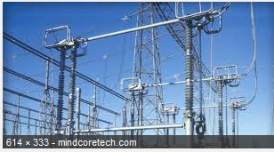
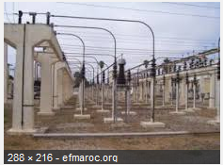
INTRODUCTION
CONTEXTE ET PROBLEMATIQUE
METHODOLOGIE
RESULTATS ANALYSES ET COMMENTAIRES
CONCLUSION ET PERSPECTIVES
Présentation du système électrique Camerounais
PROBLEMATIQUE
CAHIER DE CHARGES
Exigences d’une interconnexion
Mettre sur pied une méthodologie d’interconnexion fiable
Inconvénients et avantages de l’interconnexion
Déterminer les points d’interconnexion
Graphe de production consommation RIS RIN
Concevoir la ligne d’interconnexion selon les règles de l’art
Problématique
Notes:
Le problème s’énonce comme suit étant donné deux réseaux électriquement isolés
quels nœuds ou jeu de barres d’interconnexion devons nous choisir
afin de minimiser les coûts de construction et d’exploitation.
13

Slide 14
SOMMAIRE
INTRODUCTION
CONTEXTE ET PROBLEMATIQUE
METHODOLOGIE
RESULTATS ANALYSES ET COMMENTAIRES
CONCLUSION ET PERSPECTIVES
Notes:
Méthodologie

Slide 15
INTRODUCTION
CONTEXTE ET PROBLEMATIQUE
METHODOLOGIE
RESULTATS ANALYSES ET COMMENTAIRES
CONCLUSION ET PERSPECTIVES
Etat de l’art sur les méthodes d’interconnexion
METHODE DE PERTES DE PUISSANCE MINIMUM
Explication de la solution
Méthode d’interconnexion
Méthode d’interconnexion
Présentation de l’application
Méthode de Load Flow
Calcul des pertes de puissance pour tous les cas d’interconnexion possible
Le couple de points choisis sera celui offrant le minimum de pertes de puissances
Notes:
La méthode d’interconnexion que nous proposons est simple.
A l’aide de la méthode de load flow on calcule les pertes de
puissance pour les différents cas d’interconnexion possibles.
Le cas qui offrira le minimum de pertes de puissance déterminera les nœuds ou jeu de barres choisis.
15

Slide 16
INTRODUCTION
CONTEXTE ET PROBLEMATIQUE
METHODOLOGIE
RESULTATS ANALYSES ET COMMENTAIRES
CONCLUSION ET PERSPECTIVES
Etat de l’art sur les méthodes d’interconnexion
METHODE D’INTERCONNEXION
NOUVEAUX CONCEPTS
RESEAU PeRE
Méthode d’interconnexion
Présentation de l’application
RESEAU FILS
Notes:
Le réseau père étant le réseau qui abrite le plus gros transit de puissance.
Le réseau fils étant celui qui abrite le moins de transit de puissance.
16

Slide 17
INTRODUCTION
CONTEXTE ET PROBLEMATIQUE
METHODOLOGIE
RESULTATS ANALYSES ET COMMENTAIRES
CONCLUSION ET PERSPECTIVES
Etat de l’art sur les méthodes d’interconnexion
METHODE D’INTERCONNEXION
07 ETAPES DE LA METHODE D’INTERCONNEXION
Méthode d’interconnexion
1-Choix du réseau père et du réseau fils
2-On change le type du nœud de référence du réseau fils et on définit sa puissance active
3-On choisit parmi les nœuds ceux qui permettent l’interconnexion
Présentation de l’application
5-Considérant la puissance à transiter déterminer les paramètres de la ligne
4-Sur un logiciel de cartographie comme google map on détermine les distances entre les nœuds choisit
6-Le réseau interconnecté étant constitué, on calcule et on enregistre les pertes de puissances pour chaque cas
7-On effectue le choix des points d’interconnexion sur la base du critère de minimum de puissance

Slide 18
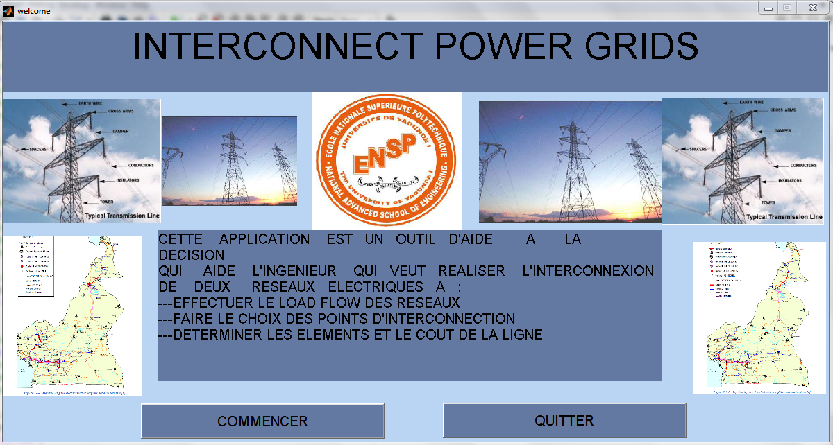
INTRODUCTION
CONTEXTE ET PROBLEMATIQUE
METHODOLOGIE
RESULTATS ANALYSES ET COMMENTAIRES
CONCLUSION ET PERSPECTIVES
Etat de l’art sur les méthodes d’interconnexion
PRESENTATION DE L’APPLICATION
PAGE D’ACCUEIL
Méthode d’interconnexion
Présentation de l’application
Notes:
La page d’accueil se présente ainsi…
L’application permet d’effectuer le calcul de l’écoulement de puissance
De faire le choix des points d’interconnexion de deux réseaux électriquement isolé.
De déterminer les éléments et le coût de la ligne.
18

Slide 19
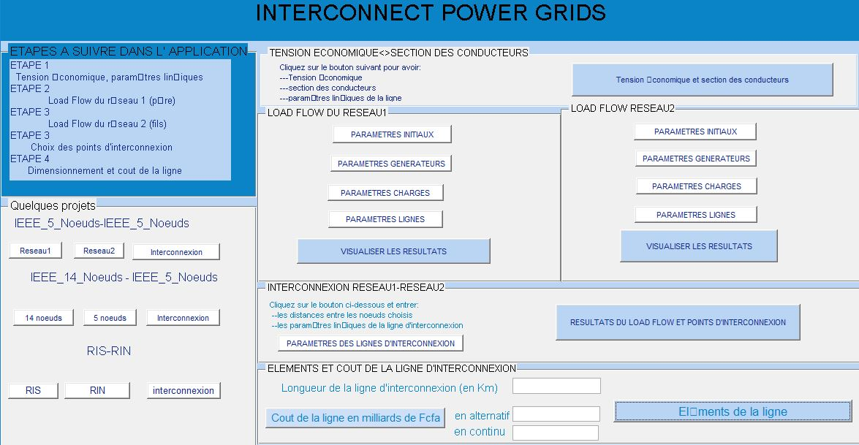
INTRODUCTION
CONTEXTE ET PROBLEMATIQUE
METHODOLOGIE
RESULTATS ANALYSES ET COMMENTAIRES
CONCLUSION ET PERSPECTIVES
Etat de l’art sur les méthodes d’interconnexion
PRESENTATION DE L’APPLICATION
PAGE D’INTERCONNEXION
Méthode d’interconnexion
Présentation de l’application
Notes:
La page d’interconnexion permet de rentrer les paramètres électriques des
02 système que nous souhaitons interconnecté afin de lancer la simulation.
Au bas de cette page à droite nous avons la possibilité d’entrer les éléments
De notre ligne, lorsque nous cliquons là nous avons…
19

Slide 20
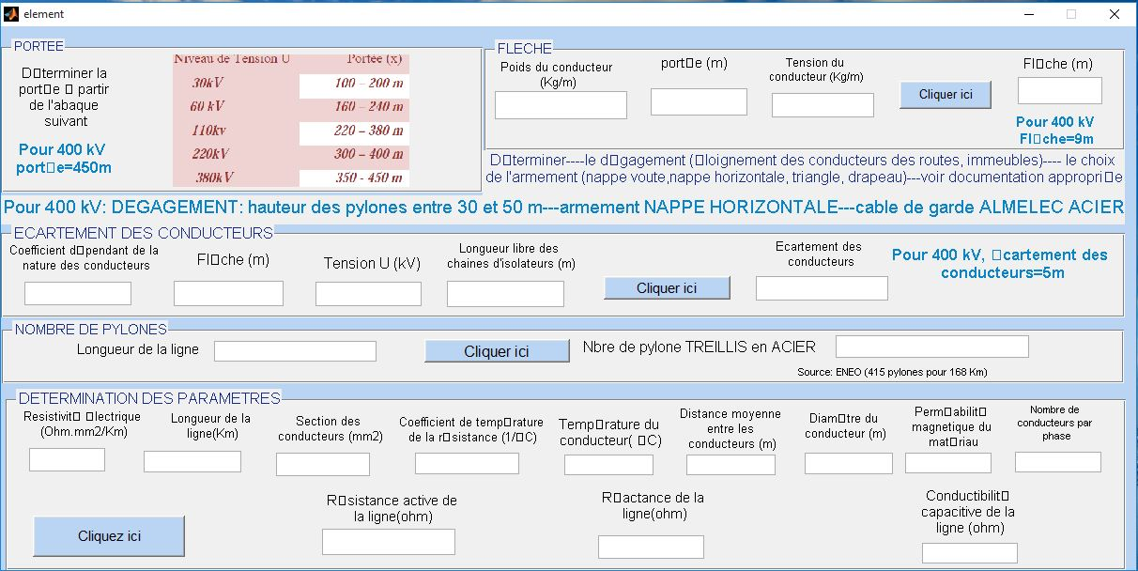
INTRODUCTION
CONTEXTE ET PROBLEMATIQUE
METHODOLOGIE
RESULTATS ANALYSES ET COMMENTAIRES
CONCLUSION ET PERSPECTIVES
Etat de l’art sur les méthodes d’interconnexion
PRESENTATION DE L’APPLICATION
PAGE DES ELEMENTS DE LA LIGNE
Méthode d’interconnexion
Présentation de l’application
Notes:
La page des éléments de la ligne :elle nous permets de calculer
Les éléments de conception de la ligne aisément en quelques
secondes telles que
la flèche
L’écartement entre les conducteurs
Le nombre de pylônes
Et même les paramètres intrinsèque à la ligne telle que la résistance active
La reactance et la conductibilité capacitif
20

Slide 21
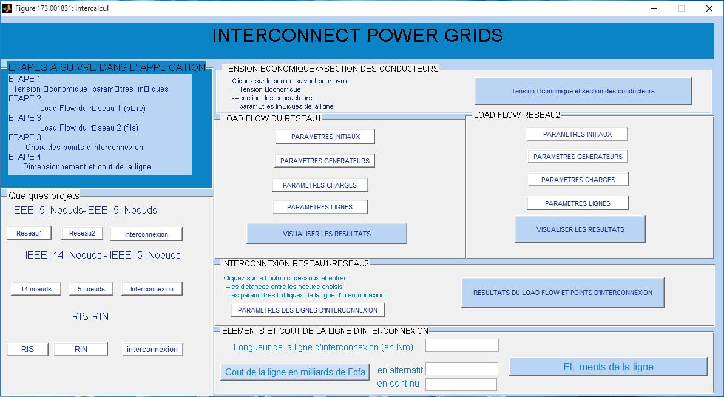
INTRODUCTION
CONTEXTE ET PROBLEMATIQUE
METHODOLOGIE
RESULTATS ANALYSES ET COMMENTAIRES
CONCLUSION ET PERSPECTIVES
Etat de l’art sur les méthodes d’interconnexion
PRESENTATION DE L’APPLICATION
Méthode d’interconnexion
Présentation de l’application et calculs
Notes:
21

Slide 22
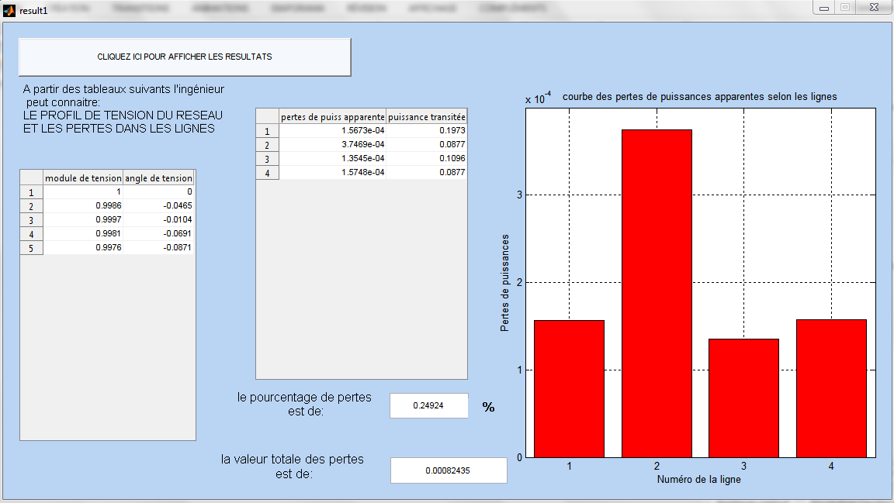
INTRODUCTION
CONTEXTE ET PROBLEMATIQUE
METHODOLOGIE
RESULTATS ANALYSES ET COMMENTAIRES
CONCLUSION ET PERSPECTIVES
Etat de l’art sur les méthodes d’interconnexion
Load flow du rin
Méthode d’interconnexion
Présentation de l’application et calculs
Notes:
Nous effectuons ensuite le calcul d’écoulement de puissance du RIN.
22

Slide 23
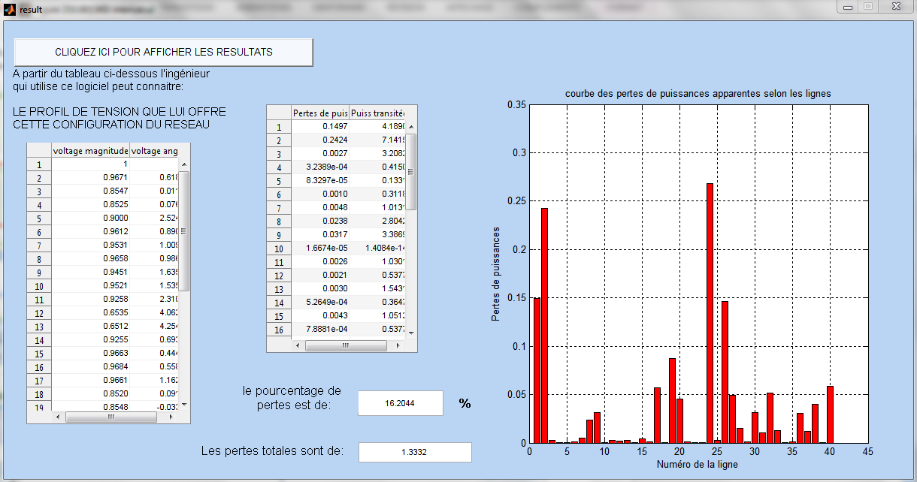
INTRODUCTION
CONTEXTE ET PROBLEMATIQUE
METHODOLOGIE
RESULTATS ANALYSES ET COMMENTAIRES
CONCLUSION ET PERSPECTIVES
Etat de l’art sur les méthodes d’interconnexion
Load flow du ris
Méthode d’interconnexion
Présentation de l’application et calculs
Notes:
Nous effectuons ensuite le calcul d’écoulement de puissance du RIS
23

Slide 24
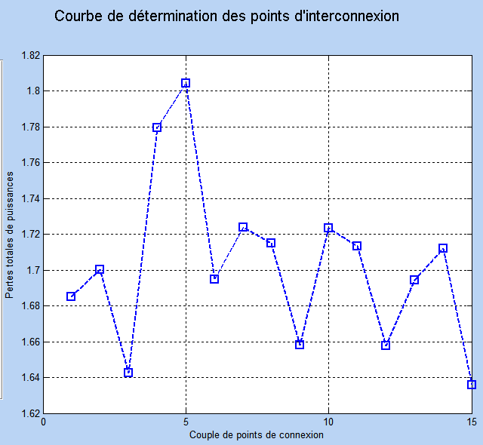
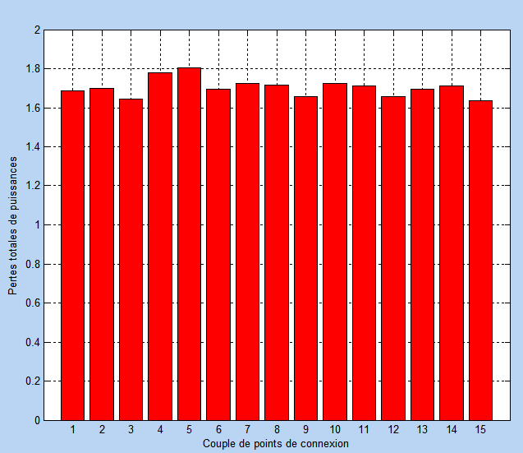

INTRODUCTION
CONTEXTE ET PROBLEMATIQUE
METHODOLOGIE
RESULTATS ANALYSES ET COMMENTAIRES
CONCLUSION ET PERSPECTIVES
Choix des points d’interconnexion RIS et RIN
Présentation des résultats
Analyses et commentaires
7. Choix des points d’interconnexion suivant le critère de minimum de pertes :
Interconnexion entre: les jeux de barres d’Oyom abang 225 kV et de Ngaoundéré 110 kV.
Comme solution secondaire: Songloulou 225 et Ngaoundéré.
Notes:
L’application nous ressort ainsi les points d’interconnexion parmi les cas possibles.
Et nous avons notre résultat qui est l’interconnexion entre Oyom-abang 225kV et
Ngaoundéré 110 kV.
24

Slide 25
INTRODUCTION
CONTEXTE ET PROBLEMATIQUE
METHODOLOGIE
RESULTATS ANALYSES ET COMMENTAIRES
CONCLUSION ET PERSPECTIVES
Etat de l’art sur les méthodes d’interconnexion
calculs
Méthode d’interconnexion
Présentation de l’application et calculs
Notes:
Nous faisons le choix de la tension économique pour le
Transport par un clique sur le bouton suivant
25

Slide 26
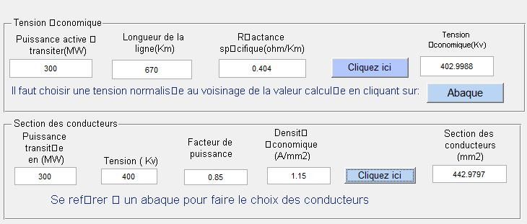
INTRODUCTION
CONTEXTE ET PROBLEMATIQUE
METHODOLOGIE
RESULTATS ANALYSES ET COMMENTAIRES
CONCLUSION ET PERSPECTIVES
Etat de l’art sur les méthodes d’interconnexion
calculs
Méthode d’interconnexion
Présentation de l’application et calculs
Notes:
Après avoir entré les valeurs de la…
Nous obtenons une tension économique de 403KV
dont la valeur standard la plus proche est de 400KV
Nous procédons par le choix de la section des conducteurs
Nous obtenons 443mm²,
Vu que la valeur du courant dans les lignes est élevé nous ferons
Une ligne double terne pour laquelle la section des conducteurs
sera la moitié de ce que nous calclculons
Soit 240mm² en valeurs normalisés
26

Slide 27
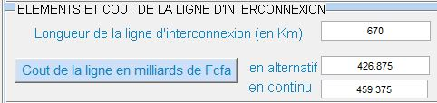
INTRODUCTION
CONTEXTE ET PROBLEMATIQUE
METHODOLOGIE
RESULTATS ANALYSES ET COMMENTAIRES
CONCLUSION ET PERSPECTIVES
Etat de l’art sur les méthodes d’interconnexion
calculs
Méthode d’interconnexion
Présentation de l’application et calculs
Notes:
Concentrons nous sur le type de ligne AC ou DC.
Le facteur économique nous permet de faire le choix
En effet nous entrons la longueur de la ligne en paramètre
Et notre application nous calculs les prix en milliard de dollars pour
Chaque type de ligne,
Nous constatons que la ligne AC est moins chère et contenu que la longueur < 800km
Nous opterons pour le transport en AC
27

Slide 28
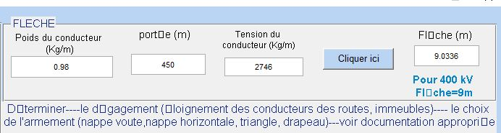
INTRODUCTION
CONTEXTE ET PROBLEMATIQUE
METHODOLOGIE
RESULTATS ANALYSES ET COMMENTAIRES
CONCLUSION ET PERSPECTIVES
Etat de l’art sur les méthodes d’interconnexion
calculs
Méthode d’interconnexion
Présentation de l’application et calculs
Notes:
Pour le calcul de la flèche nous entrons le poids du conducteur en kg/m
la portée et la tension mécanique du conducteur et nous cliquons
Nous obtenons la flèche de 9m
28

Slide 29
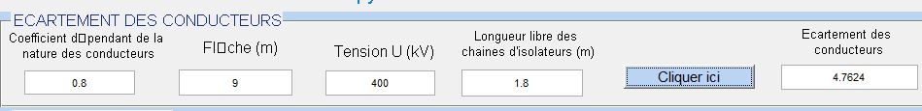
INTRODUCTION
CONTEXTE ET PROBLEMATIQUE
METHODOLOGIE
RESULTATS ANALYSES ET COMMENTAIRES
CONCLUSION ET PERSPECTIVES
Etat de l’art sur les méthodes d’interconnexion
calculs
Méthode d’interconnexion
Présentation de l’application et calculs
Notes:
Pour le calcul de l’écartement entre les conducteurs
Nous entrons le coef dépendant du conducteur dans
notre cas almelec de 0,8, la flèche de 9m
La tension de transport de 400kV et la longueur
Libre des chaines d’isolateurs soit 1,8m
Nous obtenons…
29

Slide 30
INTRODUCTION
CONTEXTE ET PROBLEMATIQUE
METHODOLOGIE
RESULTATS ANALYSES ET COMMENTAIRES
CONCLUSION ET PERSPECTIVES
Etat de l’art sur les méthodes d’interconnexion
calculs
Méthode d’interconnexion
Présentation de l’application et calculs
Notes:
Pour déterminer le nombre de pylône on entre tout simplement
La longueur de la ligne soit 670km et nous obtenons :1665
30

Slide 31
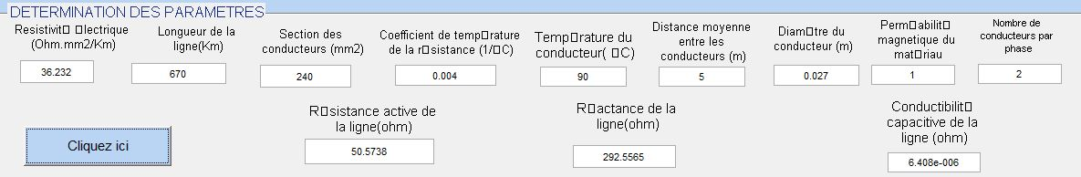
INTRODUCTION
CONTEXTE ET PROBLEMATIQUE
METHODOLOGIE
RESULTATS ANALYSES ET COMMENTAIRES
CONCLUSION ET PERSPECTIVES
Etat de l’art sur les méthodes d’interconnexion
calculs
Méthode d’interconnexion
Présentation de l’application et calculs
Notes:
Afin d’obtenir la résistance active, la réactance
et la conductibilité capacitive de notre ligne
nous entrons les paramètres suivants
31

Slide 32
SOMMAIRE
INTRODUCTION
CONTEXTE ET PROBLEMATIQUE
METHODOLOGIE
RESULTATS ANALYSES ET COMMENTAIRES
CONCLUSION ET PERSPECTIVES

Slide 33
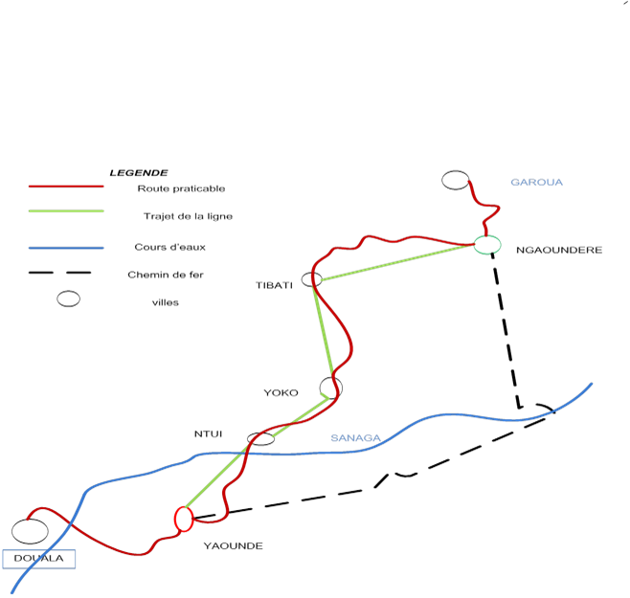

Slide 34
DESIGNATION | VALEUR
TRAJET | Yaoundé-Ngaoundéré
TENSION DE TRANSMISSION | 400kV
TYPE DE CONDUCTEUR | almélec double terne de section 240mm²
ISOLATEURS | chaine d'isolateurs en porcelaine de 18 éléments
ARMEMENT | arment en nappe voute horizontal
PORTEE | 450m
FLECHE | 9m
DEGAGEMENT | 5m
CABLE DE GARDE | almélec-acier
ECARTEMENT DES CONDUCTEURS | 5m
SUPPORTS | 1700 pylônes en acier
PARAMETRE LINEIQUES | r0= 0,08Ω/km
 | x0=0,202Ω/km
 | b0=2,824µΩ/km
 | C0=0,0089µF/km
TRANSFORMATEURS | 2 transformateur 350MVA de 400/110kV et 400/220kV

Slide 35
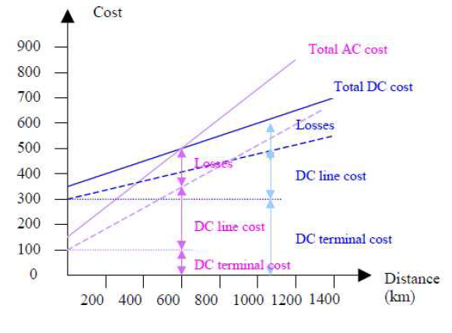
INTRODUCTION
CONTEXTE ET PROBLEMATIQUE
METHODOLOGIE
RESULTATS ANALYSES ET COMMENTAIRES
CONCLUSION ET PERSPECTIVES
PRESENTATION DES RESULTATS
Choix des points d’interconnexion RIS et RIN
Cette solution est 92,466 milliards de Francs cfa moins couteuses que les études précédentes.
Présentation des résultats
Analyses et commentaires
Avec les dispositifs de compensation le système interconnecté est plus stable(δ)
Vu que la distance Oyomabang-Ngaoundéré est de 670 Km <800 Km l’interconnexion se fait en alternatif
On a le meilleur profil de tension possible
Notes:
Ce graphe présente le coût des lignes en fonction de leur longueur.
Il est réaliser par la société américaine ABB qui construit les équipements de puissances.
Il permet de connaître quelle technologie alternatif ou continu adoptée en fonction
De la longueur de la ligne mettant en avant le coût.
Nous disons donc….
35

Slide 36
SOMMAIRE
INTRODUCTION
CONTEXTE ET PROBLEMATIQUE
METHODOLOGIE
RESULTATS ANALYSES ET COMMENTAIRES
CONCLUSION ET PERSPECTIVES
Notes:
Our presentation will have the following plan
A brief introduction
Context and problem definition
Methodology of solution
Results, analysis and application
And Conclusions and recommendations
For the introduction,

Slide 37
INTRODUCTION
CONTEXTE ET PROBLEMATIQUE
METHODOLOGIE
RESULTATS ANALYSES ET COMMENTAIRES
CONCLUSION ET PERSPECTIVES
Conclusion
Choix des points d’interconnexion de deux réseaux électriquement isolés
Mise sur pied d’une méthode d’interconnexion résumé en 07 points
Mise sur pied d’une application INTERCONNECT POWER GRIDS dont la fiabilité a été vérifier
L’interconnexion a été faite entre Oyom- Abang et Ngaoundéré en alternatif avec l’ensemble des paramètres de la lignes
Perspectives
Notes:
Au terme de notre étude qui portait sur…..
Il en ressort……
Il ne reste plus que le dimensionnement de la ligne
En perspective nous avons:
Refaire l’application « INTERCONNECT POWER GRIDS » en utilisant des langages libres tels que JAVA.
Prendre en compte le critère du moins de ligne congestionnée dans ce travail.
Utiliser la méthode énoncé dans ce travail pour interconnecter d’autres réseau.
Travailler en collaboration avec ENEO ou SONATREL pour rentabiliser ce travail.
37

Slide 38


MERCI POUR VOTRE AIMABLE ATTENTION
Notes:
38

